Slide 1
4
LINEĀRĀ PLĀNOŠANA - 1
LINEAR PROGRAMMING

Slide 2
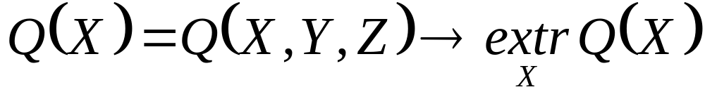
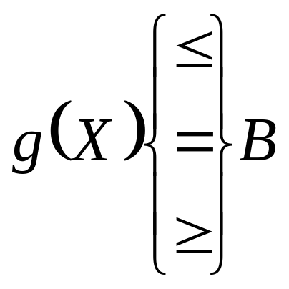
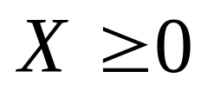
Operācijas matemātiskais modelis

Slide 3
Lineārās plānošanas uzdevuma nostādne
Matemātiskais modelis:
Mērķa funkcija
Nosacījumu sistēma
Lineāras funkcijas

Slide 4
Ierobežotu resursu izmantošanas optimizācija
Piemērs
1
Uzņēmums ražo divu veidu produkciju A un B.
Resursu krājumi, patēriņa normas un peļņa no
vienas produkta vienības dota 1. tabulā
4.1. tabula
Resursa patēriņa
normas
Resursi
Krājumi
A
B
Elektroenerģija [kwh]
1
3
900
Izejvielas [kg]
2
1
800
Darbaspēks [c/h]
2
5
1700
Peļņa no vienības
4
6

Slide 5
Ierobežotu resursu izmantošanas optimizācija
Piemērs
1
Uzdevums:
Noteikt, cik ražot katru no produktiem A un B, lai
peļņa būtu maksimāla

Slide 6
Ierobežotu resursu izmantošanas optimizācija
Piemērs
1
Apzīmējumi:
a_{ij} – j-tā resursa patēriņa norma ražojot i-to produktu
c_{i} – peļņa no vienas i-tā produkta vienības
b_{j} – j-tā resursa krājuma lielums
x₁ – produkta A ražošanas apjoms
x₂ – produkta B ražošanas apjoms

Slide 7
Matemātiskais modelis
Piemērs
1
Mērķa funkcija
Q(X) = 4x₁ +6x₂

Slide 8
Matemātiskais modelis
Piemērs
1
a₁₂
Nosacījumu sistēma
x₁ + 3x₂ ≤ 900
elektroenerģija:
2x₁ + x₂ ≤ 800
izejvielas:
2x₁ + 5x₂ ≤ 1700
darbaspēks:

Slide 9
Matemātiskais modelis
Piemērs
1
Q(X) = 4x₁ +6x₂
x₁ + 3x₂ ≤ 900
elektroenerģija:
2x₁ + x₂ ≤ 800
izejvielas:
2x₁ + 5x₂ ≤ 1700
darbaspēks:
x_{i} ≥ 0, i = 1,2

Slide 10
Ražošanas tehnoloģiju izmantošanas optimizācija
Piemērs
2
Firma noteiktas produkcijas ražošanā izmanto:
4 dažādas tehnoloģijas T₁, T₂ T₃ un T₄
3 dažādus resursus R₁, R₂ un R₃
Resursu krājumi, to patēriņa normas un peļņa no vienas
produkcijas vienības, kas saražota laika vienībā
izmantojot attiecīgo tehnoloģiju, doti 2. tabulā.
Uzdevums: noteikt optimālu firmas tehnoloģiju
izmantošanas plānu

Slide 11
Ražošanas tehnoloģiju izmantošanas optimizācija
Piemērs
2
4.2. tabula
Resursu patēriņa normas
Resursi
Krājumi
T₁
T₂
T₃
T₄
R₁
10
9
13
11
2000
R₂
4
3
5
2
1000
R₃
16
14
10
17
3000
Peļņa
25
20
23
24

Slide 12
Ražošanas tehnoloģiju izmantošanas optimizācija
Piemērs
2
Uzdevums:
Noteikt katras tehnoloģijas izmantošanas intensitāti
Apzīmējumi:
x_{i} – i – ās tehnoloģijas izmantošanas
intensitāte [skaits]

Slide 13
Matemātiskais modelis
Piemērs
2
Q(X) = 25x₁ + 20x₂ +23x₃ +24x₄
10x₁ + 9x₂ + 13x₃ +11x₄ ≤ 2000
4x₁ + 3x₂ + 5x₃ +2x₄ ≤ 1000
16x₁ + 14x₂ + 10x₃ +17x₄ ≤ 3000
x_{i} ≥ 0, i = 1,2,3,4

Slide 14

Lineārās plānošanas
speciālās metodes

Slide 15

Transporta uzdevums
Transportation Problem

Slide 16
Transporta tīkls
c₁₄
c₂₂
c₂₄
B₂
A₂
B₄
c₃₂
c₂₁
c₁₂
A₃
c₂₃
A₁
c₃₃
c₁₃
c₁₁
B₃
B₁

Slide 17
Uzdevuma nostādne
Apzīmējumi
A₁, A₂,…, A_{m} – resursu avoti
a₁, a₂,…, a_{m} – resursu krājumi
B₁, B₂,…, B_{n} – resursu patērētāji
b₁, b₂,…, b_{n} – nepieciešamie resursi
C_{ij} – izmaksas vienas kravas vienības
pārvešanai no A_{i} uz B_{j}

Slide 18
Uzdevuma nostādne
C_{ij}
B₁
x_{ij} – resursu
daudzums, ko pārved
no A_{i} uz B_{j}
b₁
a₁
A₁
B₂
b₂
a₂
A₂
B₃
b₃
a₃
A₃
x_{ij}
B₄
b₄

Slide 19
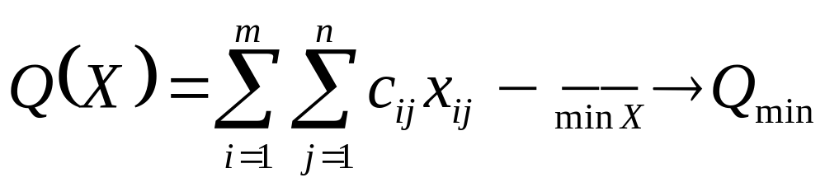
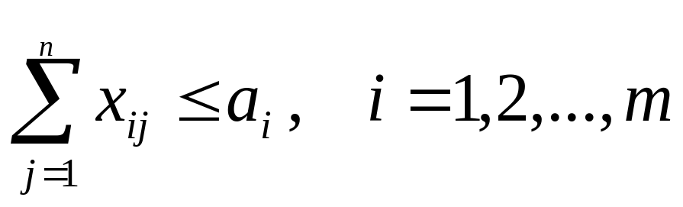
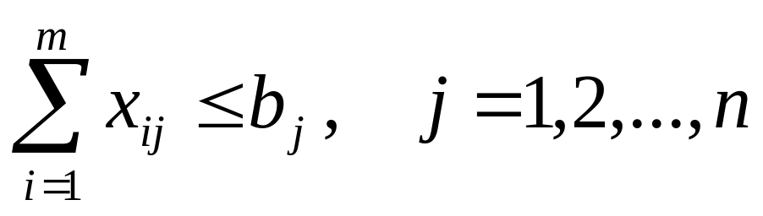
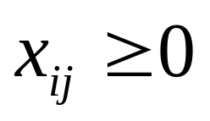
Matemātiskais modelis
QM

Slide 20
Kravas pārvadājumu uzdevums
Transshipment Problem

Slide 21
Uzdevuma nostādne
5
b₅
C₃₅
C₁₃
a₁
1
3
C₃₆
C₁₄
6
b₆
C₄₆
C₂₃
C₃₇
a₂
2
4
C₂₄
C₄₇
7
b₇
Resursu
avoti
Pārkraušanas
punkti
Resursu
patērētāji

Slide 22
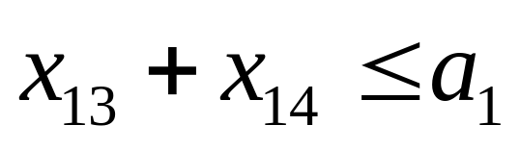
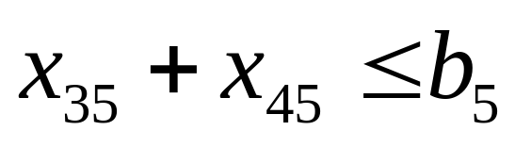
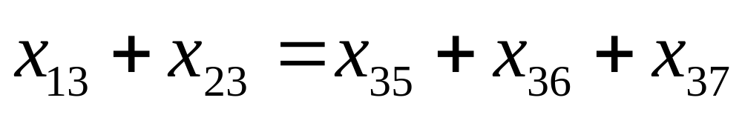
Matemātiskais modelis
1
…
2
6
5
…
7
3
…
4

Slide 23
Eksāmenā ...
5
1
3
6
2
4
7
Resursu
avoti
Pārkraušanas
punkti
Resursu
patērētāji

Slide 24
Norīkojumu uzdevums
Assigment Problem

Slide 25
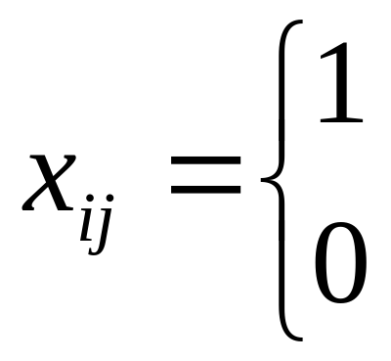
Uzdevuma nostādne
c_{ij}x_{ij}
D₁
A₁
D₂
ja A_{i}D_{j}
A₂
D₃
ja A_{i}D_{j}
A₃
Darbi
Strādnieki

Slide 26
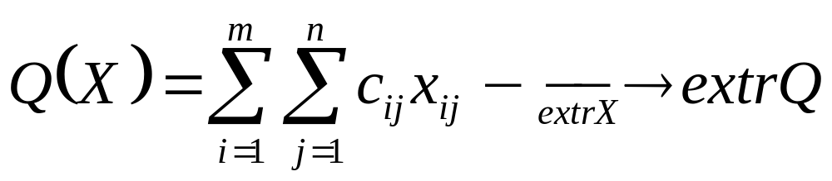
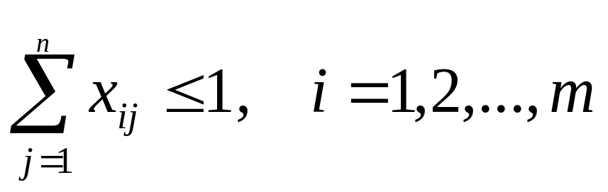
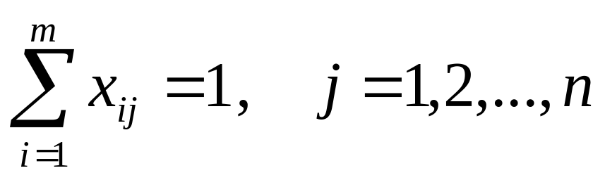
Matemātiskais modelis

